Slide 1
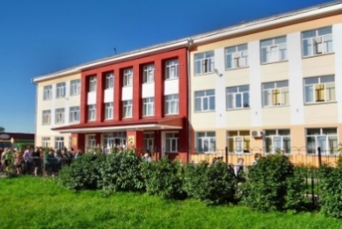
Физкультурно-спортивная составляющая в образовании кадет
Иванов Александр Николаевич, учитель физической культуры МБОУ «Яйская СОШ №2»

Slide 2
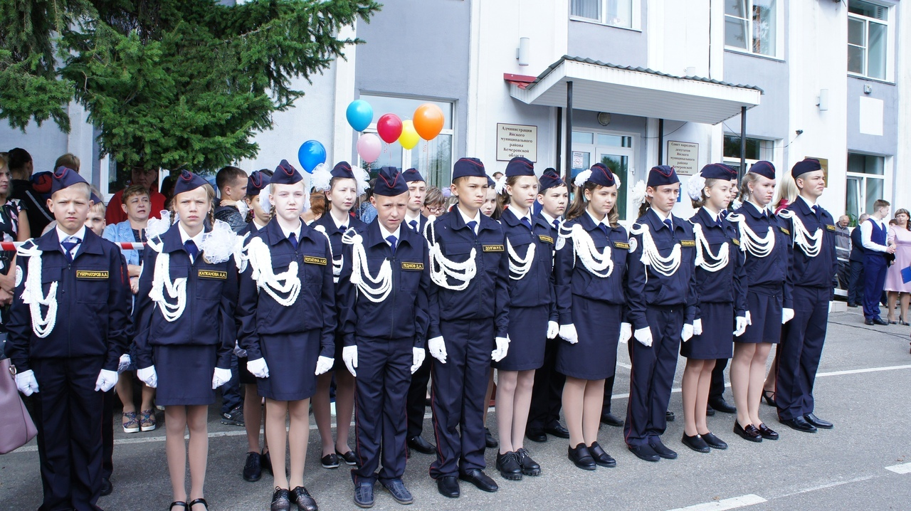
Кадетский класс

Slide 3
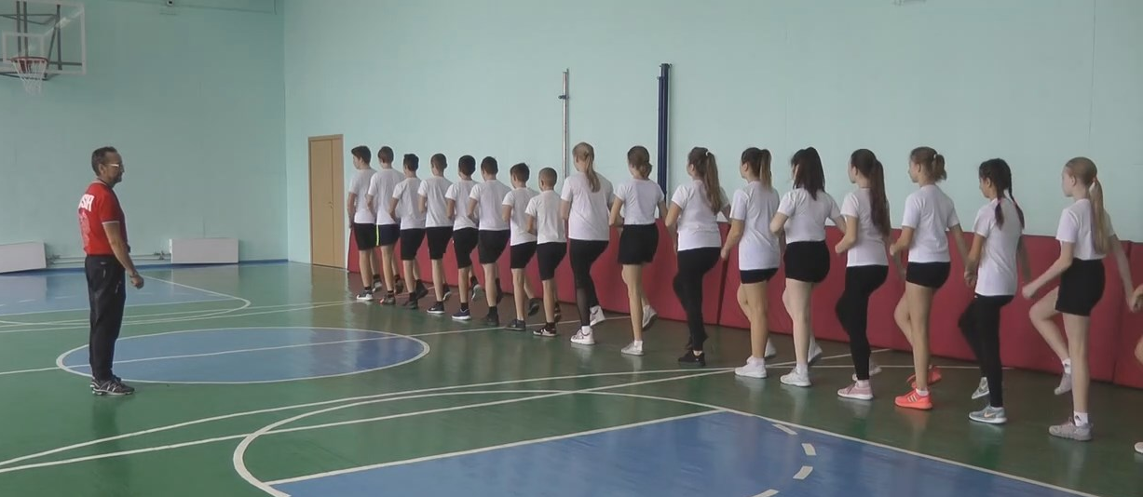
Строевая подготовка

Slide 4
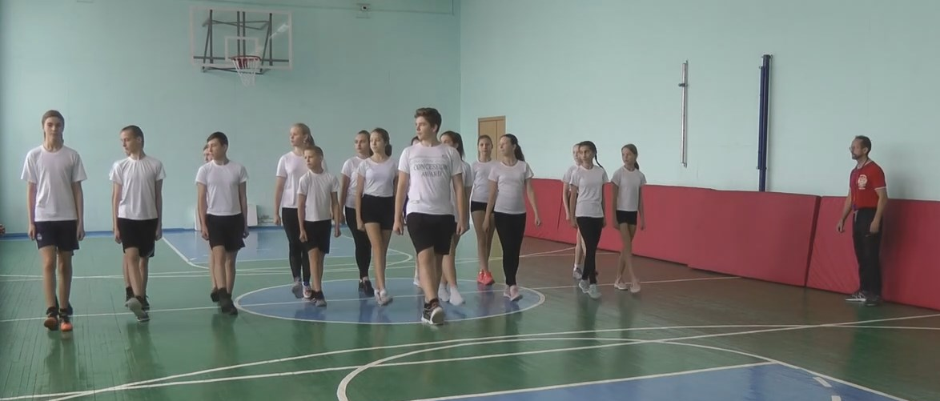
Строевая подготовка

Slide 5
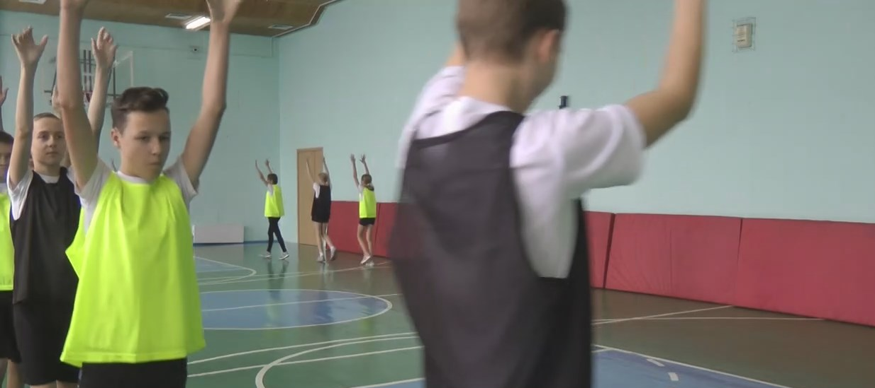
Разминка

Slide 6
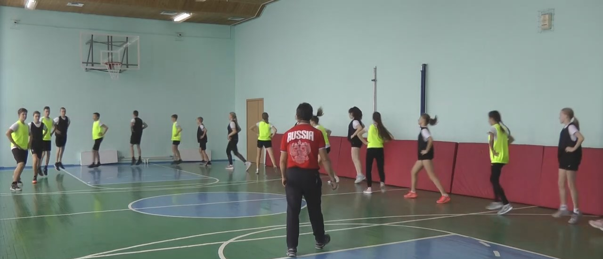
Разминка

Slide 7
«Нет слова «НЕ МОГУ», есть слово «НАДО».

Slide 8
«Один за всех и все за одного»

Slide 9
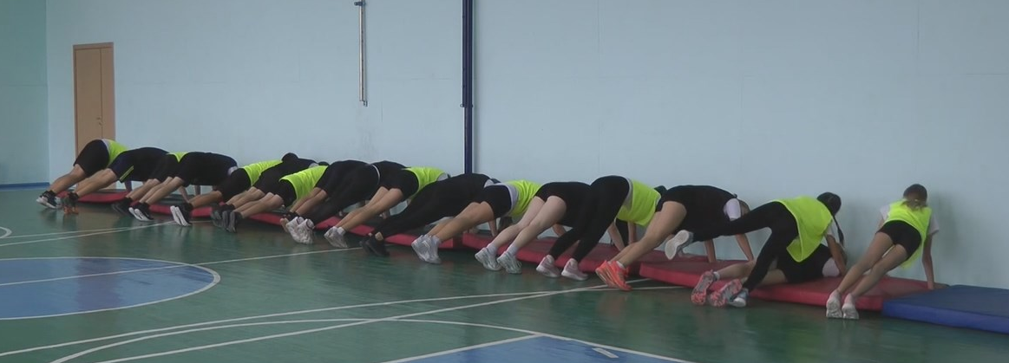
Упражнения в шеренге на матах

Slide 10
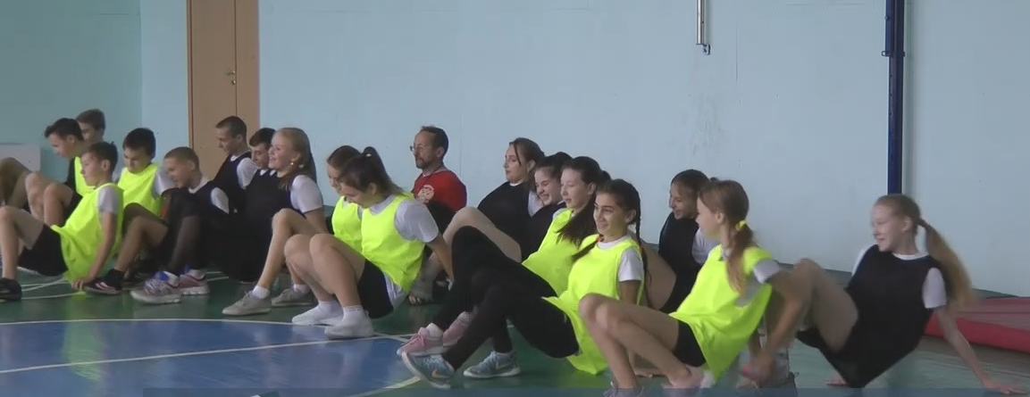
«Тараканий бег»

Slide 11
Упражнение «Бёрпи»

Slide 12
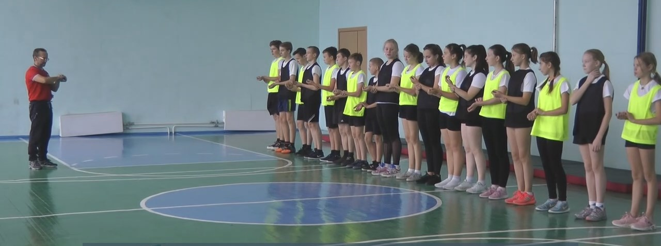
Самоконтроль

Slide 13
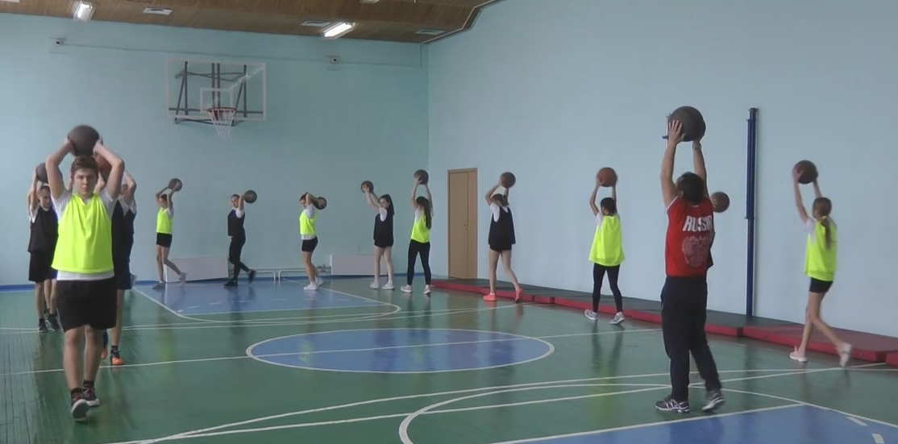
«Школа мяча»

Slide 14
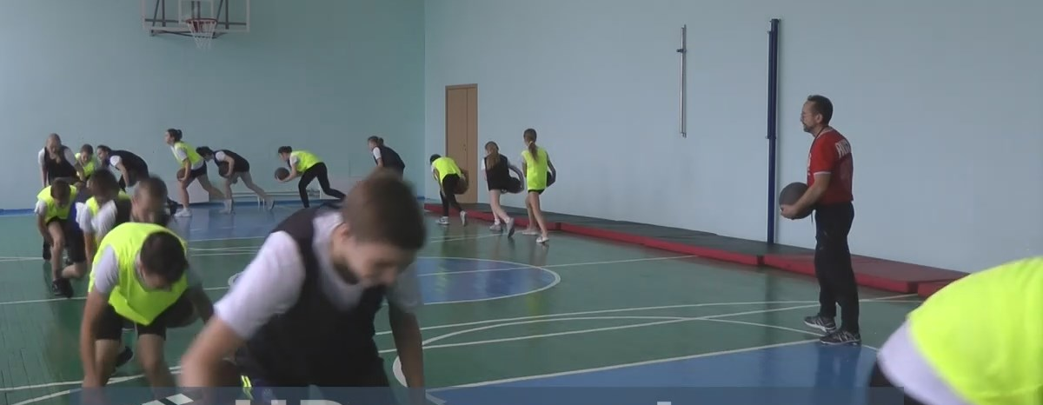
«Школа мяча»

Slide 15
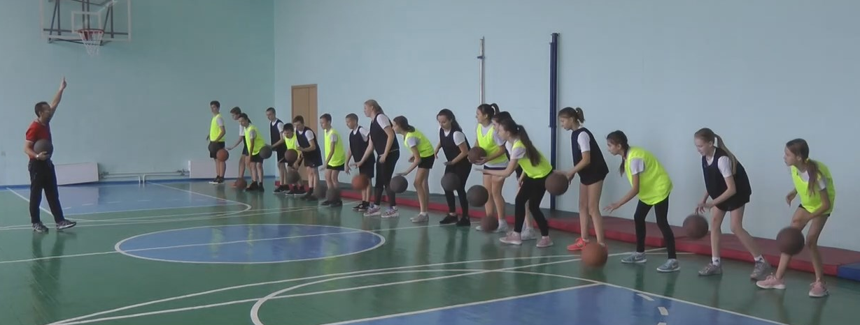
«Школа мяча»

Slide 16
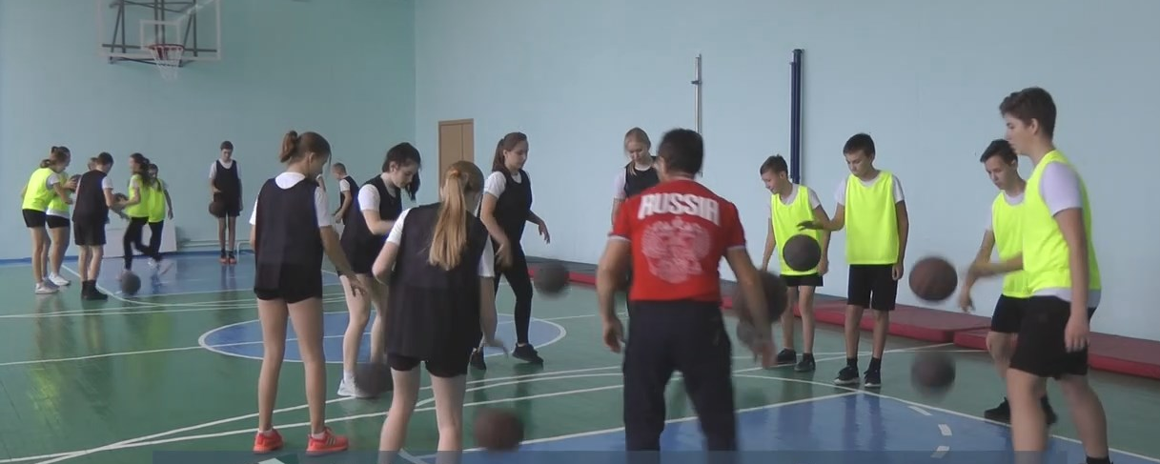
«Баскетбольные салки»

Slide 17
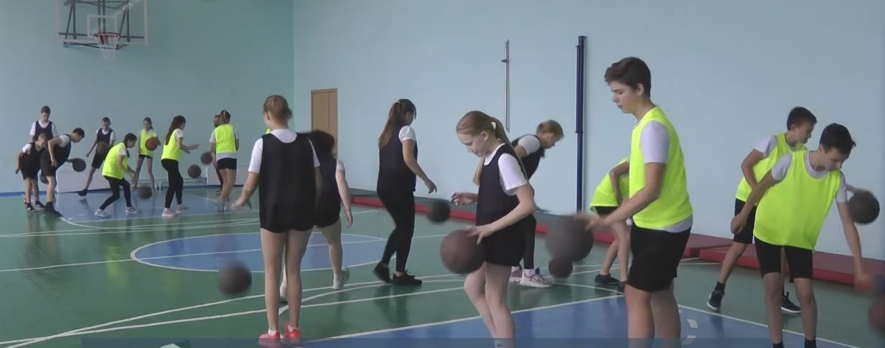
«Баскетбольные салки»

Slide 18
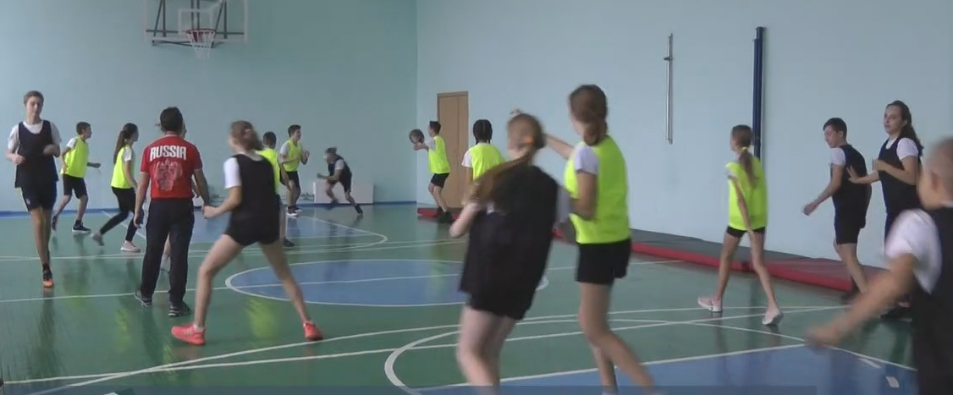
«Баскетбольные салки»

Slide 19
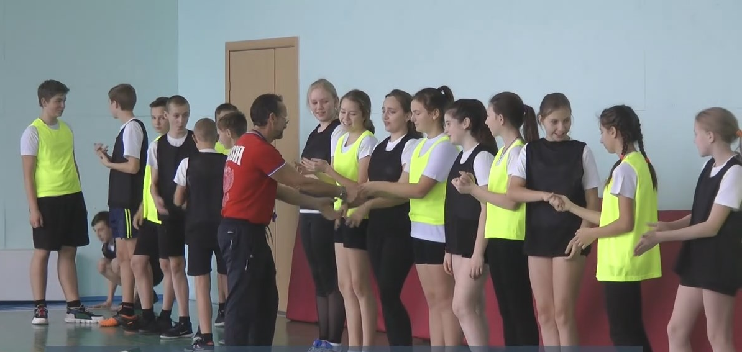
Самоконтроль

Slide 20
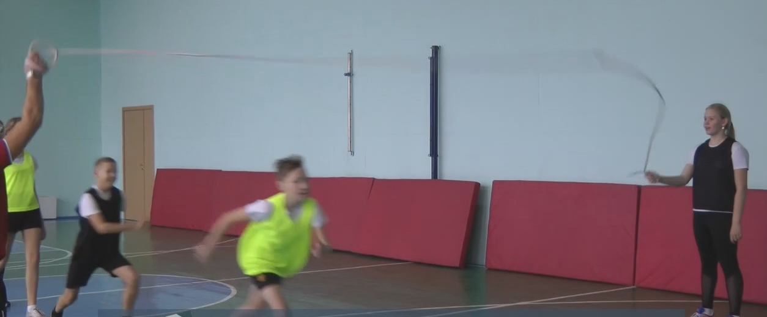
Прыжки с длинной скакалкой

Slide 21
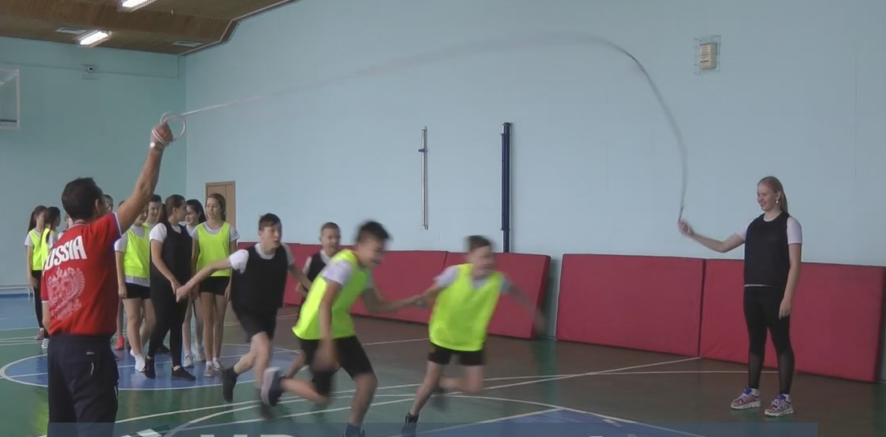
Прыжки с длинной скакалкой

Slide 22
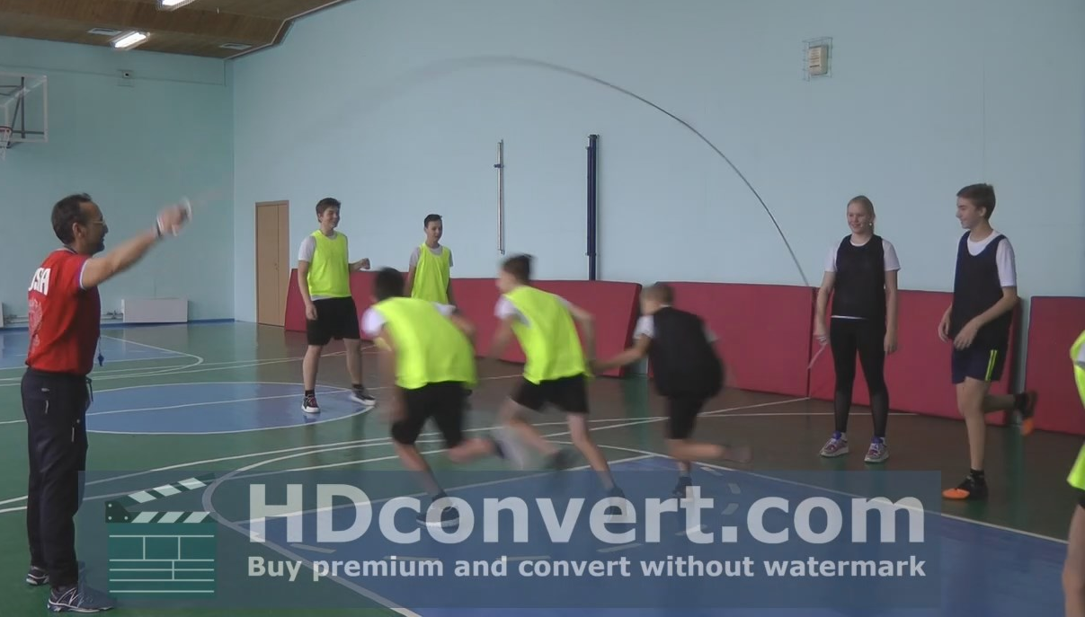
Прыжки с длинной скакалкой

Slide 23
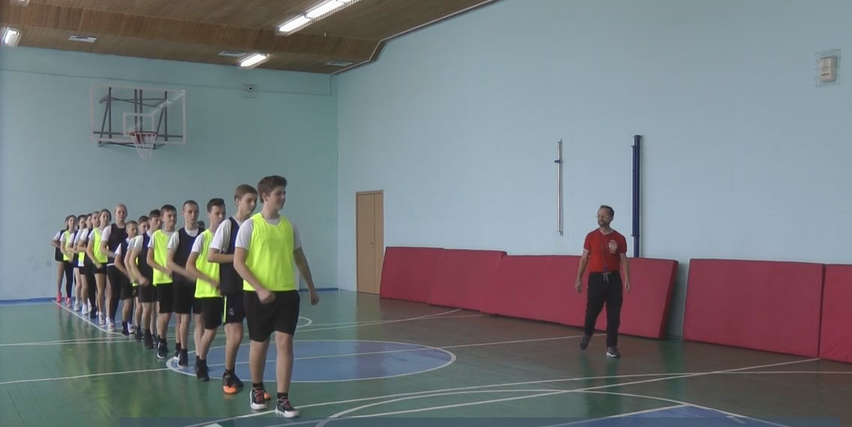
Окончание урока

Slide 24
Физкультурно-спортивная составляющая в образовании кадет
Иванов Александр Николаевич, учитель физической культуры МБОУ «Яйская СОШ №2»

